Slide 1



TTSS
Technologie tváření, slévání a svařování
Cvičení – Tváření plastů a keramiky
ESF II projekt Západočeské univerzity v Plzni
reg. č. CZ.02.2.69/0.0/0.0/18_056/0013239

Slide 2
Plasty a jejich vlastnosti
Existuje několik tisíc různých druhů plastů. V technické praxi však výrazné uplatnění má jen několik desítek druhů. Z celkového objemu světové produkce plastů představuje skoro 80 % jen šest druhů plastů a 70 % výroby jen tři druhy, a to polyolefíny, styrénové hmoty a polyvinylchlorid.
Sortiment termoplastů se neustále zvětšuje, a to v podstatě dvěma směry, kdy jednou cestou je výroba stále nových polymerů a druhou cestou je modifikace dosavadních polymerů. Toto zvyšování počtu materiálů má své výhody pro konstrukci a výrobu dílů z plastů, aniž by došlo k výrazné změně ceny, na druhé straně to klade zvýšené nároky na znalosti konstruktérů.
Mezi výhody patří nízká měrná hmotnost, výborné zpracovatelské vlastnosti, plasty jsou elektrické izolanty, mají výbornou korozní odolnost, tlumí rázy a chvění, atd.
Nevýhodou jsou nízké mechanické a časově závislé vlastnosti, creep, ekologická zatížitelnost, apod.

Slide 3
Příprava plastů
Synteticky připravované makromolekulární látky vznikající polyreakcí (polymerace, polykondenzdace a polyadice). Jedná se v podstatě o velmi jednoduché chemické reakce, které se mnohokrát opakují, takže původní nízkomolekulární sloučenina monomér přechází ve vysokomolekulární látku zvanou polymer.
Plastem se polymer stává poté, co ho smícháme a smísíme s nezbytnými přísadami a převedeme do formy vhodné k dalšímu technologickému zpracování, např. do formy granulí, prášků, tablet, apod.
obecný termín polymer představuje chemickou látku, zatímco plast je technický materiál, který musí mít vhodné užitné vlastnosti.

Slide 4
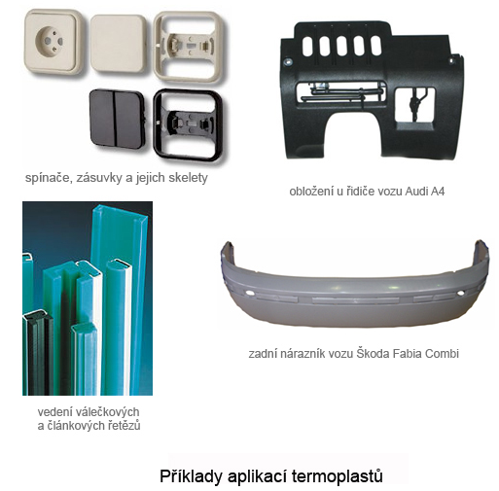
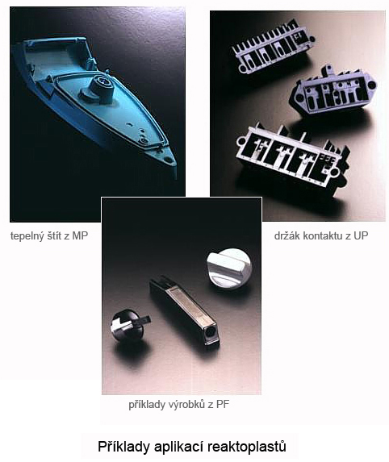
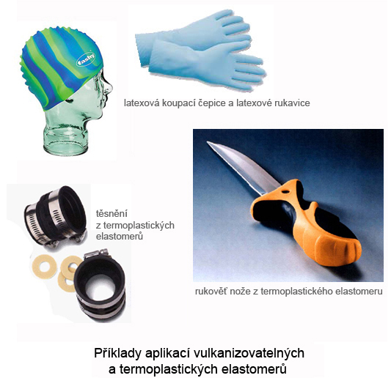
Rozdělení plastů
Plasty je možno klasifikovat podle různých hledisek:
To nejdůležitější je dělení na základě teplotního chování, podle působení teploty na:
termoplasty - jedná se o polymerní materiály, které při zahřívání přecházejí do plastického stavu, do stavu vysoce viskózních nenewtonovských kapalin, kde je lze snadno tvářet a zpracovávat různými technologiemi. Do tuhého stavu přejdou ochlazením pod teplotu tání T_{m} (semikrystalické plasty), resp. teplotu viskózního toku T_{f} (amorfní plasty). Protože při zahřívání nedochází ke změnám chemické struktury, lze proces měknutí a následného tuhnutí opakovat teoreticky bez omezení. Jedná se pouze o fyzikální proces. K termoplastům patří většina zpracovávaných hmot, jako je polyethylen (PE), polypropylen (PP), polystyren (PS), polyvinylchlorid (PVC), polyamid (PA), atd.
reaktoplasty - jedná se o polymerní materiály, dříve nazývané termosety, které rovněž v první fázi zahřívání měknou a lze je tvářet, avšak jen omezenou dobu. Během dalšího zahřívání dochází k chemické reakci – prostorovému zesíťování struktury, k tzv. vytvrzování. Výrobek je možno považovat za jednu velkou makromolekulu. Ochlazování reaktoplastů probíhá mimo nástroj, neboť zajištění rychlého ohřevu formy pro vytvrzení a následné rychlé ochlazení materiálu by bylo obtížné. Tento děj je nevratný a vytvrzené plasty nelze roztavit ani rozpustit, dalším zahříváním dojde k rozkladu hmoty (degradaci). Patří sem fenolformaldehydové hmoty, epoxidové pryskyřice, polyesterové hmoty, apod.
kaučuky, pryže a elastomery - jedná se o polymerní materiály, které rovněž v první fázi zahřívání měknou a lze je tvářet, avšak jen omezenou dobu. Během dalšího zahřívání dochází k chemické reakci – prostorovému zesíťování struktury, probíhá tzv. vulkanizace. U elastomerů na bázi termoplastů nedochází ke změnám chemické struktury, proces měknutí a následného tuhnutí lze opakovat teoreticky bez omezení, probíhá zde pouze fyzikální děj.

Slide 5
Technologie zpracování plastů
Ke zpracování plastů se používá řada technologií. Použitelnost způsobu zpracování plastů je závislá jednak na technologických vlastnostech zpracovávaného plastu, jednak na tvaru a funkci výrobku, kterou má během své životnosti plnit. Podle vztahu mezi plastem vstupujícím do procesu a výsledkem tohoto procesu lze technologie rozdělit do následujících skupin:
tvářecí technologie – zahrnují technologie, při kterých se tvar výchozího materiálu mění zásadním způsobem, tzn. že dochází ke značnému přemísťování částic materiálu. Tváření probíhá za působení teploty a tlaku nebo obou vlivů současně. Patří sem vstřikování, vytlačování, lisování, válcování, ale i odlévání, laminování, vypěňování, apod. Výsledkem je buď výroba konečného dílu a nebo výroba polotovaru.
tvarovací technologie – zahrnují technologie, u kterých se vychází z polotovaru a hmota mění tvar bez velkého přemísťování částic. Může se uplatňovat vliv zvýšené teploty i tlaku, ale také nemusí. Patří sem tvarování desek, výroba dutých těles, ohýbání trubek, obrábění plastů, spojování a spékání plastů.
doplňkové technologie – slouží k úpravě vlastností hmoty před zpracováním (míchání a hnětení, sušení, granulace, předehřev, atd.) a nebo naopak k úpravě finálních výrobků (potiskování, natírání, atd.) a také recyklace.
Plasty se zpracovávají při takových termodynamických podmínkách, které umožňují dodat jim požadovaný tvar, aniž by byly nepříznivě ovlivněny jejich fyzikální nebo mechanické vlastnosti. Pro tváření, které je provázeno menšími čí většími přesuny hmoty je nutné převést plast buď do kaučukovitě elastického stavu nebo do viskózně tekutého stavu.
Proces zpracování je kritickou částí celého procesu výroby konečného výrobku, neboť výrazně ovlivňuje cenu výrobku a produktivitu.
Faktory, které se podílejí na volbě technologie jsou: tvar výrobku, velikost výrobku, tolerance na výrobku, materiál (plast), nástroj, stroj.

Slide 6
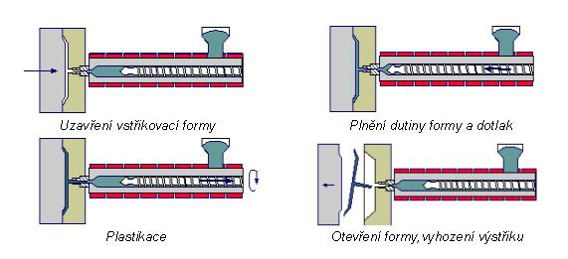
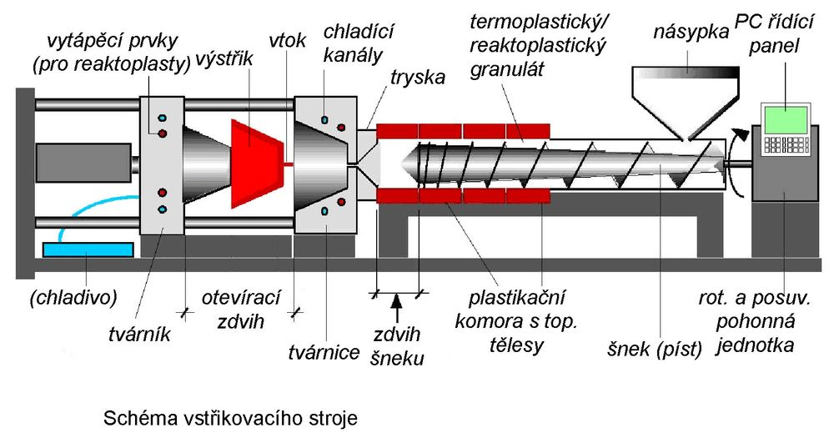
Vstřikování plastů
Jedná se nejrozšířenější technologii na zpracování plastů.
Vstřikováním se vyrábějí takové výrobky, které mají buď charakter konečného výrobku a nebo jsou to polotovary nebo díly pro další zkompletování samostatného celku.
Výrobky zhotovené vstřikováním se vyznačují velmi dobrou rozměrovou i tvarovou přesností a vysokou reprodukovatelností mechanických a fyzikálních vlastností.
Jedná se o proces diskontinuální, cyklický.
Vstřikováním lze zpracovávat téměř všechny druhy termoplastů. V omezené míře se vstřikují i některé reaktoplasty a kaučuky.
Vstřikování je způsob tváření plastů, při kterém je dávka zpracovávaného materiálu z pomocné tlakové komory vstříknuta velkou rychlostí do uzavřené dutiny kovové formy, kde ztuhne ve finální výrobek. Tlaková komora je součástí vstřikovacího stroje a zásoba vstřikovaného materiálu se v ní stále doplňuje během cyklu.
Výhody vstřikování: krátký čas cyklu, schopnost vyrábět složité součásti s dobrými tolerancemi rozměrů a velmi dobrou povrchovou úpravou, konstrukční flexibilita - umožňuje odstranění konečných úprav povrchu a montážních operací.
Hlavní nevýhody: vysoké investiční náklady, dlouhé doby nutné pro výrobu forem a potřeba používat strojní zařízení, které je neúměrně velké v porovnání s vyráběným dílem.
Notes:
Postup vstřikování: plast v podobě granulí je nasypán do násypky, z níž je odebírán pracovní částí vstřikovacího stroje (šnekem, pístem), která hmotu dopravuje do tavící komory, kde za současného účinku tření a topení plast taje a vzniká tavenina. Tavenina je následně vstřikována do dutiny formy, kterou zcela zaplní a zaujme její tvar. Následuje tlaková fáze pro snížení smrštění a rozměrových změn. Plast předává formě teplo a ochlazováním ztuhne ve finální výrobek. Potom se forma otevře a výrobek je vyhozen a celý cyklus se opakuje.

Slide 7
Vstřikování plastů – speciální způsoby
Kromě klasické technologie vstřikování plastů, existuje mnoho dalších způsobů vstřikování, které se řadí mezi speciální způsoby. Liší se např. v parametrech procesu, v konstrukci nástroje, v kombinaci materiálů, apod.
Technologie vstřikování s plynem (GIT) - ekvivalent vstřikování termoplastů, vyvinutý v osmdesátých letech s možností vyrábět díly s uzavřenými dutinami, které jsou vytvořeny „ničím“, kdy se do určitých míst výstřiku za účelem vytvoření dutiny přivádí plyn, většinou dusík, čímž se vytvoří výlisek o zdánlivě velkém průřezu, přičemž odpadne nutnost chladit velké množství roztavené plastické hmoty. Jako plyn se využívá vysoce čistý dusík (čistota min. 99,8 %) s možností jeho stlačování v rozsahu 10 až 30 MPa.
Výhodou GIT je snížení uzavíracích sil, snížení smrštění, zkrácení délky cyklu (zkrácení doby chlazení vlivem zmenšení tloušťky stěny při zachování chladící plochy nástroje), snížení hmotnosti výrobku, nízká deformace ploch výrobků, vysoký stupeň tuhosti u dílů s žebry a zachování požadovaných mechanických vlastností a minimalizace deformací výstřiku, vzniku staženin a snížení spotřeby plastů včetně zlepšení poměru hmotnost – tuhost při zachování vysoké kvality povrchu. Dochází k redukci hmotnosti až o 50 % a ke zkrácení doby cyklu také až o 50 %. Je možné počítat s poklesem výrobních nákladů o 30 až 50 %.
Nevýhodou technologie GIT je vyšší cena nástroje a stroje, problematické chlazení v místech kanálů, řízení procesu.

Slide 8
Vstřikování plastů – speciální způsoby
Vstřikování plastů s podporou vody (WIP – water injection technology) - k výrobě dutých těles se nepoužívá plyn, ale voda. Nakonec může být voda vytlačena z dílce tlakovým vzduchem, nebo odsáta zpět a nebo se vylévá mimo formu a přes zásobník se vrací zpátky do oběhu. Vstříknutí vody se musí provést dostatečně rychle, aby se zabránilo hydrolytickému rozkladu plastu.
Sendvičové vstřikování - možno zpracovávat recyklované materiály jako jádra vstřikovaných dílů. Sendvičové vstřikování dostalo název podle struktury vyráběných dílů - vnější stěny jsou z jednoho (prvního) materiálu a představují „slupku“, zatímco vnitřek dílu se skládá z druhého materiálu a představuje jádro. Tato struktura se vytváří v důsledku procesů proudění, při kterých se využívá laminárního proudění taveniny v dutině formy (technologie pomalého laminárního toku). Povrchová vrstva materiálu po prvním vstřiku se po ochlazení dotykem se stěnou formy již neposunuje a tím je vlastně uzavřen materiál jádra do materiálu povrchu. Plasty jsou však ještě dostatečně plastické na to, aby došlo ke spojení. Povrchový materiál může být rozdílný od materiálu jádra, ale musí být vzájemně mísitelný.

Slide 9
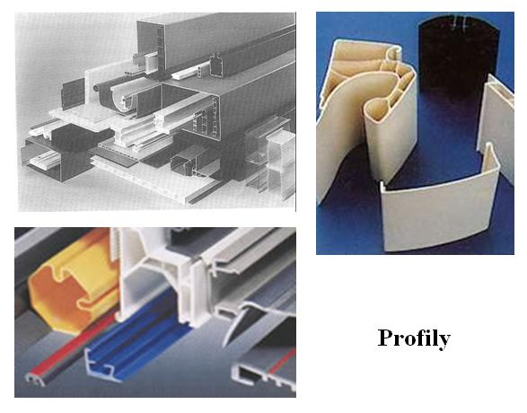
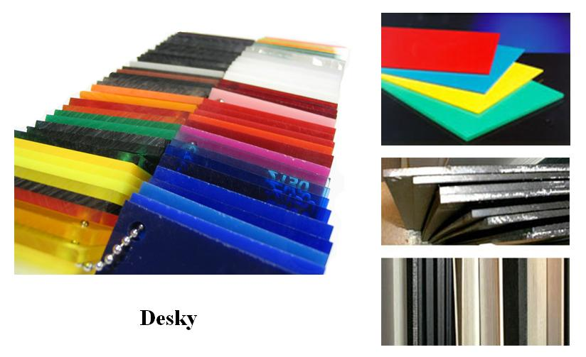
Vytlačování plastů
Vytlačování je technologická operace, při které je tavenina plastu kontinuálně vytlačována přes profilovací zařízení (vytlačovací hlavu) do volného prostoru. Technologie vytlačování slouží k výrobě buď konečných tvarů nebo k výrobě polotovarů. Podle tvaru konečného výrobku nebo tvaru polotovaru se technologie vytlačování mohou rozdělit do tří základních skupin:
výroba trubek a profilů,
výroba fólií a desek,
ostatní způsoby (oplášťování, výroba vláken a povlaků, atd.).
Tyto technologické způsoby využívají hlavně šnekové vytlačovací stroje, které však nepracují samostatně, ale jsou součástí výrobních linek, kde ostatní stroje a zařízení zajišťují odtah, kalibraci, doplňkovou úpravu tvaru nebo povrchu, apod.

Slide 10
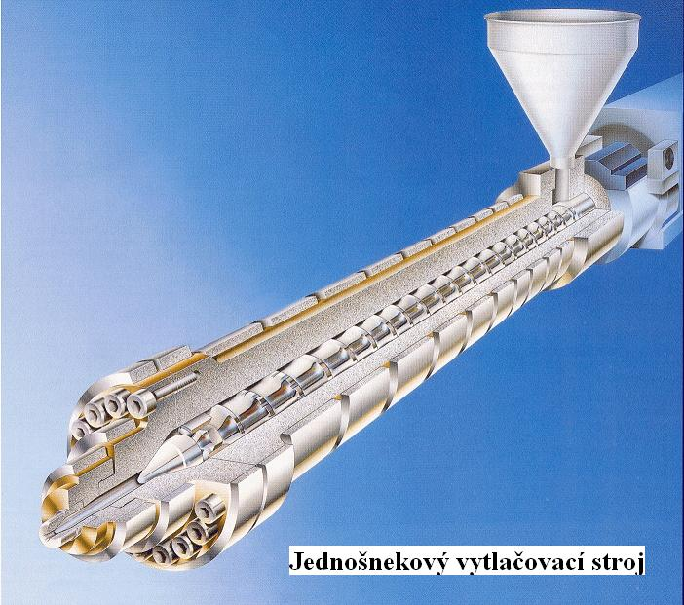
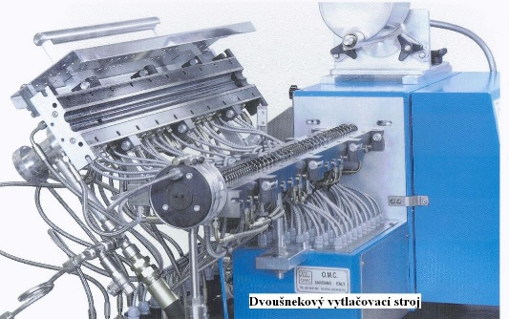
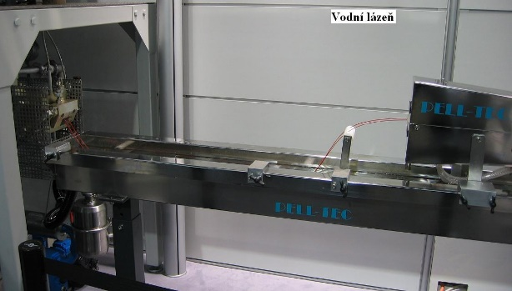
Vytlačování trubek a profilů
Linka na vytlačování uzavřených i otevřených profilů a trubek se skládá ze šnekového vytlačovacího stroje, vytlačovací hlavy a ze zařízení měřicího, kalibračního, chladicího, odtahovacího, dělicího a navíjecího resp. odkládacího. Běžně se používají jednošnekové vytlačovací stroje, neměkčený PVC se vytlačuje na dvoušnekovém vytlačovacím stroji.
Kalibrační zařízení slouží k ochlazení vytlačovaného profilu nebo trubky tak, aby získal požadovaný stabilní tvar a rozměr. Kalibrační zařízení pro výrobu trubek a profilů je buď přetlakové, podtlakové nebo průvlakové.
Nejběžněji používaným typem kalibračního zařízení je vakuová (podtlaková) kalibrace, neboť odpadají problémy s uzavíráním trubky.
Trubky se vytlačují o 1 až 3 % větší, než je požadovaný průměr. Vakuová kalibrace je vhodná pro menší průměry a pro výrobky s tenčí stěnou.
Pro výrobu plných profilů se používá průvlaková kalibrace.
Kalibrační zařízení se obvykle doplňuje o chladicí zařízení, ve kterých se výrobek dochlazuje na takovou teplotu, aby nedocházelo k jeho nevratným deformacím v dalších zařízeních vytlačovací linky. Chlazení se provádí buď ponorem ve vodě, nebo sprchováním jako v kalibrační komoře.
00 / 00
Notes:
Kalibrační zařízení slouží k ochlazení vytlačovaného profilu nebo trubky tak, aby získal požadovaný stabilní tvar a rozměr. Kalibrační zařízení pro výrobu trubek a profilů je buď přetlakové, podtlakové nebo průvlakové. Přetlaková kalibrace se používá pro kalibraci trubek větších průměrů nebo uzavřené profily, které příliš nemění svůj tvar. Vzduch o přetlaku okolo 0,075 MPa se přivádí přes rozdělovač a trn do trubky a ta je tímto přitlačována k chlazenému kalibračnímu pouzdru. V trubce je umístěna zátka, která je uchycena k hlavě mechanicky drátem, lankem nebo řetězem, resp. elektromagnetem a která umožňuje malý průnik vzduchu, aby se trubka chladila také z vnitřku. Přetlak vzduchu je pro malé trubky větší, než pro velké trubky. Při přetlakové kalibraci je přetlakové pouzdro připojeno k čelu hlavy. Ke zmenšení tření se používá tzv. mazací vzduch.

Slide 11
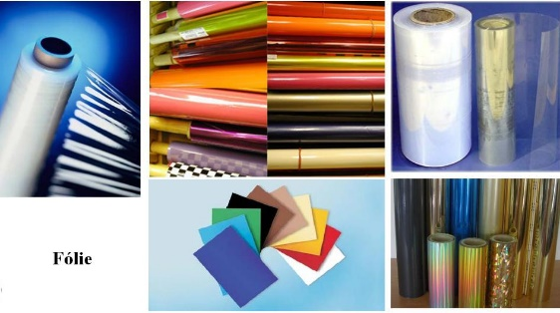
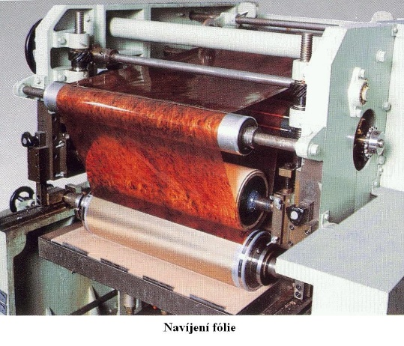
Výroba fólií a desek vytlačováním
Desky jsou plošné útvary s tloušťkou větší než jeden milimetr, tenčí jsou fólie.
Výroba tenkých fólií
Používají se vytlačovacího stroje s širokoštěrbinovou vytlačovací hlavou a vytlačovaný pás je dále odtahován tříválcovým chladicím strojem. Fólie se vytlačuje na chladicí válec. Podle polohy vytlačovací hlavy k chladicímu válci lze měnit délku chladící dráhy.
Rychlost ochlazování má vliv na kvalitu fólie, tj. na mechanické vlastnosti, lesk, optické vlastnosti, apod. Proto je nutné zajistit dobrý kontakt mezi plastem a válcem pomocí přítlačných válců, vzduchovými noži, odsáváním vzduchu, elektrostaticky, apod. U tenkých fólií (do tloušťky 0,2 mm) stačí kontakt s chladícím válcem. U tlustších fólií (0,2 až 2 mm) je chlazení oboustranné. Deska se dále dochlazuje na válečkovém dopravníku.
Ochlazená fólie prochází měřicím zařízením. Okraje fólie se ořezávají kotoučovými ořezávacími noži a fólie nebo desky se buď navíjejí, nebo sekají. Měření tloušťky je mechanické nebo bezkontaktní.
Navíjecí zařízení musí umožňovat změnu otáček při narůstajícím objemu navinuté fólie.

Slide 12
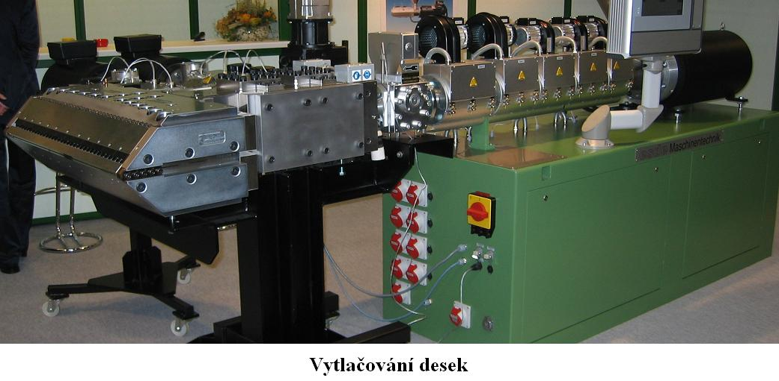
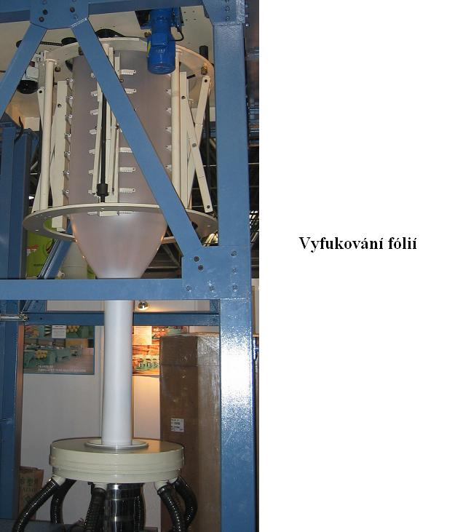
Výroba fólií a desek vytlačováním
Výroba desek vytlačováním
Výrobní linka je svou konstrukcí blízká linkám na výrobu fólií a tenkých desek. Skládá se z vytlačovacího stroje s vytlačovací hlavou. Povrch válců je přizpůsoben požadované kvalitě povrchu desek (leštěný nebo leskle chromovaný, dezénovaný, matovaný, atd.). Válce jsou obvykle temperovány horkou tlakovou vodou na teplotu, která je závislá na druhu zpracovávaného materiálu. Režim chlazení musí být přísně řízen kvůli minimálnímu vnitřnímu pnutí. Deska se dále dochlazuje na válečkovém dopravníku, před odtahem ořezává, a za ním příčně dělí a ve stohovacím zařízení ukládá na paletu.
Výroba fólií vyfukováním
Trubka s tloušťkou stěny 0,5 až 2 mm je ještě v plastickém stavu nafouknuta stlačeným vzduchem (zvětšení 2krát až 5krát) a zároveň protažena odtahovacím zařízením (až 5ti násobné podélné protažení). Vyfouknutá fólie, o běžné tloušťce stěny 0,015 až 0,3 mm, je ochlazena a navinuta. Vyfukováním se vyrábějí i vícevrstvé fólie o různé materiálové skladbě.

Slide 13
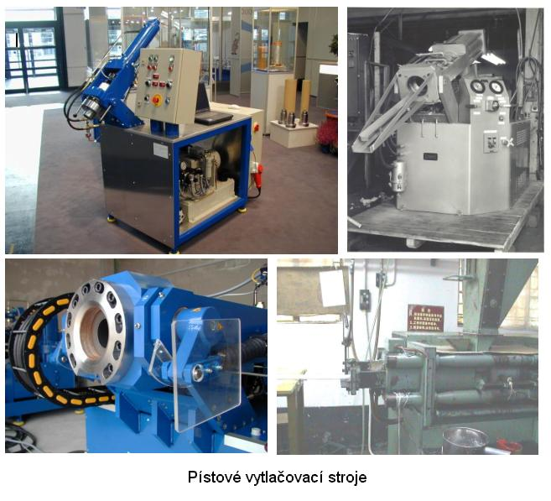
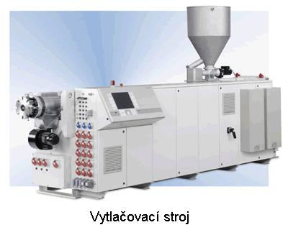
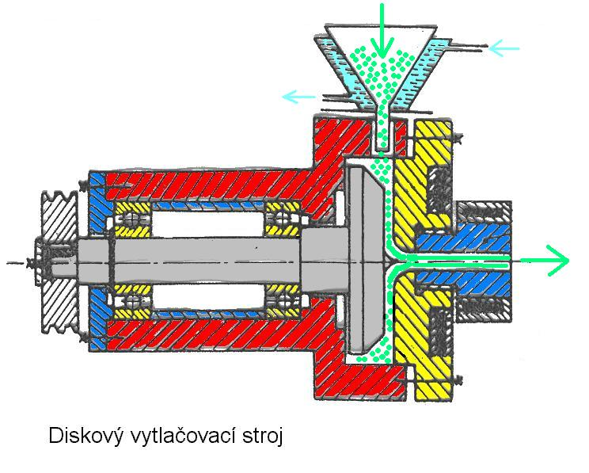
Stroje pro vytlačování
Pro vytlačování se používají stroje různé konstrukce, kdy se mění pracovní člen v tavící komoře.
Potom rozeznáváme stroje pístové, šnekové a diskové.
Požadavky na vytlačovací stroj jsou následující: vysoký vytlačovací výkon úměrný otáčkám šneku a co nejméně závislý na protitlaku, rovnoměrná doprava taveniny bez pulzací, vytlačování taveniny bez orientace, homogenní zamíchání polymeru se všemi případnými aditivy bez těkavých podílů, místně a časově rovnoměrná teplota taveniny.
Vytlačovací stroje se také dělí na rychloběžné a pomaloběžné. Zatímco u rychloběžných strojů v důsledku vysokých otáček šneku (250 až 1500 min⁻¹) stačí vytápět pouze na začátku, neboť vzniklé teplo třením stačí k roztavení materiálu, u pomaloběžných strojů musí být ohřev tavící komory neustálý. Rychloběžné stroje mají krátké šneky s délkou 10 až 17 D.

Slide 14
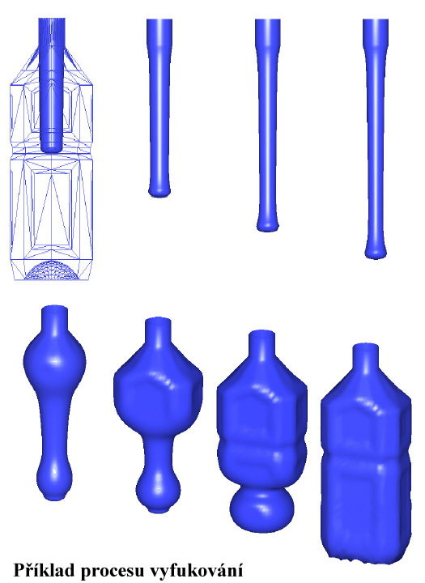
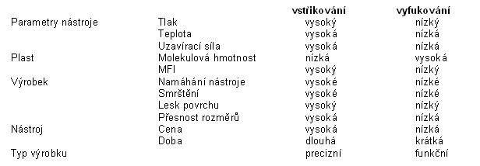
Vyfukování a výroba dutých těles
Vyfukováním se rozumí takový postup, při kterém je polotovar (předlisek) tvarován ve vyfukovací formě přetlakem vzduchu do tvaru více méně uzavřeného tělesa. Materiál se musí zahřát do plastického stavu, kdy hmota vykazuje potřebnou tvarovatelnost, ale přitom si ještě udržuje dostatečnou soudružnost.
Polotovarem může být předlisek vyráběný vstřikováním, vytlačováním nebo i fólie.

Slide 15
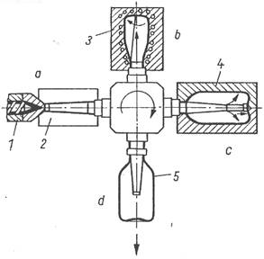
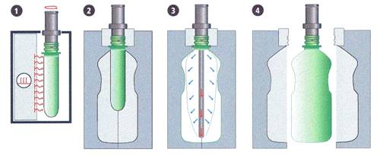
Vstřikovací vyfukování – předlisek vyráběný vstřikováním
Vstřikovací vyfukování se používá k výrobě dutých těles menších rozměrů a s velmi členitým tvarem.
Postup je následující: ve vstřikovací formě se nastříkne na speciálně upravený, obvykle ocelový, trn v dutině vstřikovací formy tavenina vhodného plastu. Tím je vytvořen polotovar a to včetně dna a kompletního hrdla, např. se závity budoucí láhve. Dále se postup liší podle toho, zda je výlisek tvářen ihned nebo je proces vyfukování zcela oddělen.
V prvém případě se ihned po nastříknutí plastu, dokud je hmota ještě v plastickém stavu, trn přenese do formy nebo se naopak forma přisune k předlisku po odsunutí vstřikovací formy. Následuje vyfouknutí stlačeným vzduchem do tvaru tvarové dutiny formy, ochlazení a ztuhnutí plastu, otevření nástroje a vyhození (sejmutí) z trnu stlačeným vzduchem a celý cyklus se opakuje. Velikost výrobků je omezena velikostí předlisku.
Ve druhém případě lze proces oddělit. Vstřikováním se vyrobí předlisky, normálně se ochladí a v druhé firmě se potom opět ohřejí do plastického stavu a vyfouknou. Oblast hrdla se závitem se nezahřívá.
Princip vstřikovacího vyfukování s okamžitým vyfouknutím
1 – vstřikovací stroj, 2 – vstřikovací forma, 3, 4 – vyfukovací forma, a – vstřikování, b – vyfukování, c – chlazení, d – vyhození
Princip vstřikovacího vyfukování s přerušovaným procesem
1 – ohřev tvarové části předlisku, 2 – přesun do vstřikovací formy, 3 – vyfukování, 4 – chlazení, vyhození

Slide 16
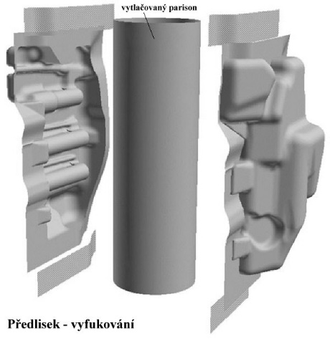
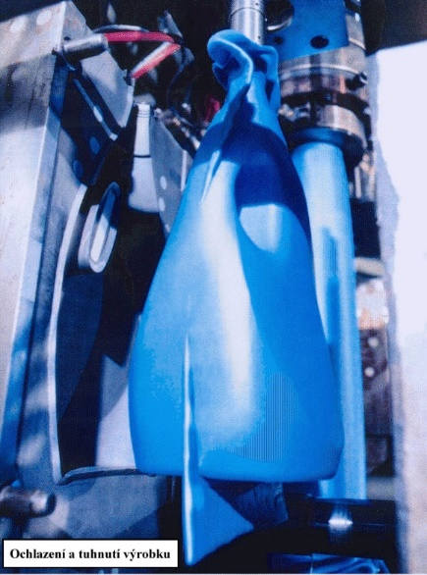
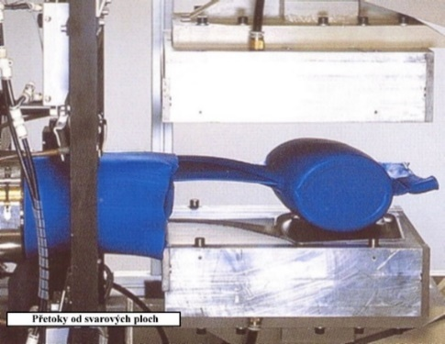
Vytlačovací vyfukování – předlisek vyráběný vytlačováním
Je to nejrozšířenější způsob výroby dutých těles.
Na vytlačovacím stroji s přímou nebo příčnou vytlačovací hlavou se vytlačí polotovar – parizon. Tato trubka, schopná plastického přetvoření, se odstřihne v okamžiku, jakmile dosáhne požadované délky. Střižné nůžky jej buď podrží do okamžiku, dokud nepřijede vyfukovací forma nebo jej přenese do formy, kde je nasazen na trn. Zavřením formy dojde k vylisování hrdla a vnitřního průměru a ke svaření dna. Následně se přivede stlačený vzduch a dojde k vyfouknutí.
Po ochlazení a ztuhnutí se odstraní přetoky od svarových ploch.
Nevýhodou vytlačovacího vyfukování je malá přesnost výrobků a poměrně velký odpad, vznik svaru.
Výhodou je ekonomie provozu a možnost vyrábět výrobky o mnohem větším objemu.
K nejdůležitějším technologickým parametrům vyfukování patří teplota a tlak. Z hlediska vlastností výrobků je vhodné používat teplotu co nejvyšší, ale dochází k velkému protahování parizonu, nárůstu smrštění a doby chlazení. Při nízké teplotě není záruka kvalitního svaru ve dně a zhoršují se mechanické vlastnosti. Teplota formy se udržuje mezi 30 až 60 ºC.

Slide 17
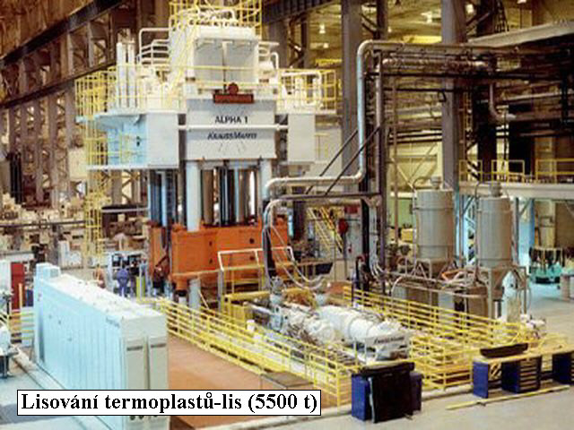
Lisování a přetlačování plastů
Lisování a přetlačování plastů jsou dva základní technologické způsoby, které byly používány jako jedny z prvních technologických postupů na zpracování plastů. Převážně se jimi zpracovávají reaktoplasty (fenolické hmoty, aminoplasty, polyestery, atd.). V současné době jsou tyto technologie nahrazovány vstřikováním, neboť se výrazně zkracuje celkový výrobní cyklus, odpadají dodatečné operace, snižuje se prašnost, apod.

Slide 18
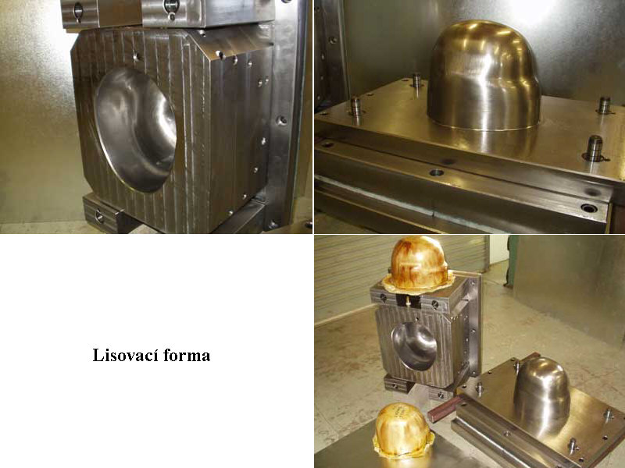
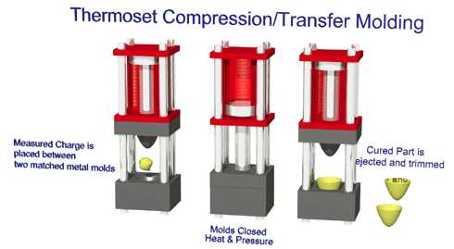
Lisování plastů
Lisování je způsob tváření plastů ve vytápěné formě, nejčastěji ocelové, kdy se na materiál působí tlakem pro dosažení požadovaného tvaru.
Základní technologické parametry lisování plastů jsou: lisovací tlak, teplota lisování a doba vytvrzování.
Lisovací tlak ovlivňuje kvalitu povrchu výlisku, smrštění. Závisí na druhu hmoty, geometrii výrobku, na teplotě předehřevu a teplotě lisování. Bývá v rozmezí 10 až 60 MPa.
Lisovací formy jsou vytápěny elektrickým odporovým topením na teplotu lisování, což je vlastně teplota lisovací formy. Teploty lisování závisí na druhu plastu, tloušťce stěny, geometrii výrobku, teplotě předehřevu a jsou v intervalu od 130 do 190 ºC. Důležitá je rovnoměrnost teploty formy a stejné parametry na straně tvárníku i tvárnice.
Podle použitého tlaku s lisování dělí na nízkotlaké a vysokotlaké, kdy hranicí je 3,5 MPa.
Postup lisování: dutina nástroje se naplní práškem (tabletou, kašovitou hmotou, apod.) o přesně stanoveném objemu. V důsledku styku plastu s vyhřívanou formou dochází k plastikaci a tlakem tvárníku se jednak dokončí plastikace a jednak dojde k zaplnění tvarové dutiny formy. Následuje odlehčení (snížení lisovacího tlaku a pootevření formy), které je důležité z hlediska odplynění taveniny plastu a dokončení lisování. V materiálu, v důsledku dodávaného tepla, proběhne vytvrzování (vytvrzovací reakce – vytvoření zesíťované struktury), což je nejdelší částí lisovacího cyklu. Tato část se nazývá doba vytvrzování a závisí na tloušťce stěny, druhu plastu, teplotě formy. Po vytvrzení se forma otevře, výlisek se vyhodí, forma se očistí (nejčastěji stlačeným vzduchem a následně se natře separačním prostředkem) a celý cyklus se opakuje.

Slide 19
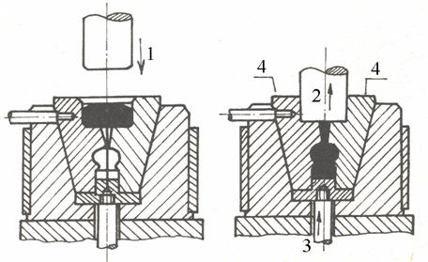
Přetlačování plastů
Přetlačování reaktoplastů je způsob, při kterém se dávka plastu nevkládá přímo do tvarové dutiny formy, ale do pomocné dutiny formy, odkud je po zplastikování přetlačena tlakem vtokovými kanály do vlastní dutiny formy.
Přetlačování se používá pro výlisky složitých tvarů, pro výlisky se zálisky, apod. Výrobek sice nemá přetoky, ale velké množství hmoty zůstává ve vtokovém systému a v pomocné dutině, neboť i zde se musí objem dávky navýšit oproti objemu konečného výrobku.
Přetlačovací tlaky jsou oproti lisování vyšší, bývají kolem 50 až 100 MPa, mohou se však snížit předehřevem plastu. Doba vytvrzování vůči lisování je kratší, cyklus je však delší v důsledku většího počtu operací.
Princip přetlačování reaktoplastů:
1 – přetlačení vloženého plastu, 2 – pohyb tvárníku,
3, 4 – vyhození výlisku
00 / 00

Slide 20
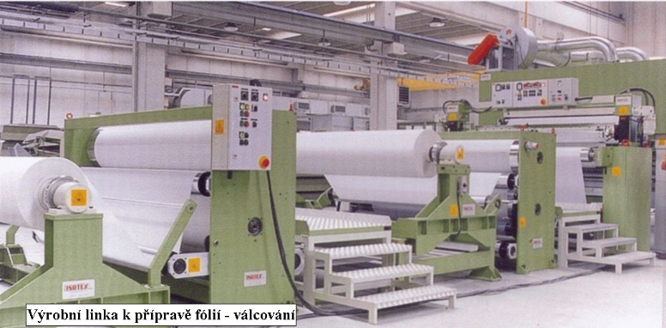
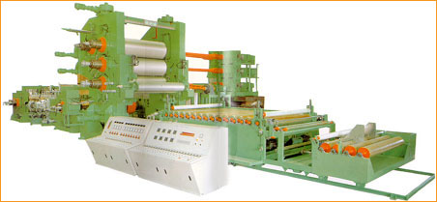
Válcování
Válcování je technologický způsob, který se používá hlavně k přípravě fólií a podlahovin, koženek, k nanášení polymerů, k míchání, drcení, atd. Každým dalším průchodem materiálu mezi dvojicí válců se zlepšuje kvalita prohnětení a kvalita povrchu.
Postup výroby je např. následující: plast (PVC), který se připraví mícháním, se zželatinuje při teplotě kolem 170 ºC v hnětacím nebo vytlačovacím stroji. Zplastikovaná směs potom přichází na dvouválec, kde se promíchává vlivem nestejné obvodové rychlosti válců, které jsou vytápěné. Odtud hmota odchází na válcovací linku.
Válcovací stroje pro jednotlivé technologické procesy nepracují samostatně, ale jsou vybaveny obslužnými zařízeními, které vykonávají přípravné procesy, ale i zařízeními, které vykonávají doplňkové procesy (chlazení, desénování, dloužení, potiskování, ořezávání, apod.).
00 / 00

Slide 21
Keramika
je směs anorganických nekovových materiálů nebo uhlíkový materiál, vyrobený pálením v peci za vysokých teplot.
Keramika se využívá pro výrobu nádobí, nástrojů, šperků, v sochařství, ve stavebnictví a kamnářství.
Základní rozdělení keramických surovin je na:
plastické – jíly, hlíny, kaoliny
neplastické – ostřiva, taviva.
První dvě skupiny zahrnují vesměs suroviny přírodní, ke kterým díky rostoucím nárokům na kvalitu a čistotu surovin přibyly suroviny vyrobené průmyslově. Neodmyslitelné jsou také materiály, které nejsou přímo součástí výrobní hmoty nebo nemají po výpalu výrobku rozhodující vliv na jeho vlastnosti. V současnosti je také aktuální trend ve zpracování odpadních surovin z jiných průmyslových odvětví. Proto můžeme dále rozlišit ještě tyto suroviny:
syntetické – oxidy, neoxidové materiály
pomocné – sádra, šelak, mýdla, epoxidové pryskyřice, voda, atd.
druhotné – vysokopecní struska, elektrárenský popílek, keramický výmět.
V současnosti se názvem keramika dále označují také některé hi-tech materiály, používané například v armádě jako součásti pancéřování. Obvykle jde o slinuté karbidy kovů (wolframu, titanu, chromu, molybdenu, tantalu, niobu a jiných), oxid hlinitý (Al2O3), různé nitridy a boridy. Mají pochopitelně i své civilní využití, karbidy kovů se používají například na různých vrtácích nebo pilách a jiných nástrojích jako takzvané hroty nebo vložky z tvrdokovu – nejběžnějším příkladem je vrták do betonu s hrotem z „vidia“.
Suroviny SiO₂ – Al₂O₃ – ZrO₂ – SiC – Si₃N₄ – CaO …
Bod tání vyšší až vysoký (cihly kolem 900 °C, žáromateriály – šamot nad 1580 °C, silikon karbid 2 650^{O}C za rozkladu, nitrid bóru téměř 3 000 °C, grafitová vlákna 3650^{O} C)
Tvrdost – vyšší až extrémně vysoká!!
Chemická odolnost většinou dobrá až vynikající

Slide 22
Co předchází tvarování keramiky
Těžba surovin
Doprava surovin
  Pásové, kolečkové, válečkové, a další dopravníky
  Meziobjektová doprava
  Zařízení na dopravu kapalin (suspenzí)
  Zdrobňování
    Drtiče a mlýny
  Dělení
  Mísení a homogenizace

Slide 23
Tvarování keramiky
Tvarování je výrobní operace dávající pracovnímu materiálu, pracovní směsi, soustavě žádanou geometrii – tvar i rozměry a i určitou hutnost.
Hlavní kritéria: druh tvarované hmoty, obsah vody
Metoda | Tvar výrobku | Počáteční materiál | Cena formy | Příklady výrobků
Axiální lisování | Jednoduchý či složitý | Směs | Vysoká | Jádra feritů, piezokeramika
Isostatické lisování | Jednoduchý | Směs | Střední | Trubice, zapalovací svíčky písty
Lití pásků | Jednoduchý (páska) | Suspenze | Velmi nízká | Podklady pro kondenzátory
Extruse | Jednoduchý | Těsto | Nízká | Trubice
Tlakové lití keramiky | Jednoduchý | Suspenze | Nízká | Sanita
Lití keramiky | Složitý | Suspenze | Nízká | Sanita
Vstřikování do forem | Složitý | Těsto | Vysoká | Turbinové lopatky

Slide 24
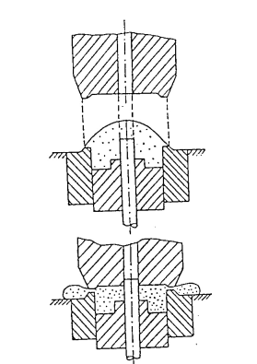
Lisování – tlaková metoda tvarování
Suché a polosuché
  Jednostranné, oboustranné, izostatické
  Používá se pro zhutnění práškových nebo zrnitých soustav
  o vlhkostech do 8 %, tlaky 20 až 200 MPa, někdy i 500 MPa
  Izostatické: Tlak působí na výlisek uzavřený v elastomerové (gumové) matrici rovnoměrně ve všech směrech.
Vlhké
  Přetokové, pístové
Lisování krátkodobě působícími silami
  Dusání, vibrační zhutňování, vibrolisování
Přetokové vlhké lisování

Slide 25
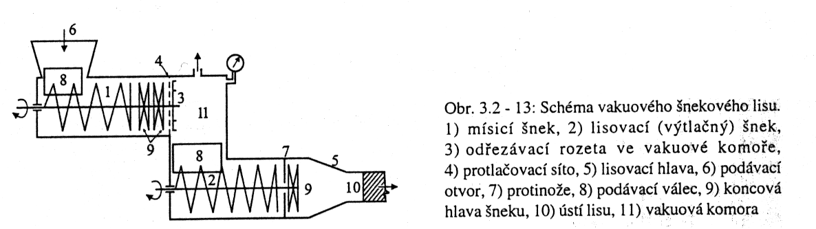
Tažení – vytlačování, extruze
Protlačování těstovité směsi profilujícím ústím
Nutnost přípravy těsta s optimální vlhkostí
Tvarování se obvykle realizuje pomocí vakuového šnekového lisu
(cca 3 MPa)
  Homogenizace těsta a jeho protlačení sítem do vakuové komory
  Rozřezání těsta na kousky pro odvzdušnění a jejich doprava do vytvářecí sestavy
  Odvzdušněné a slisované těsto je tvarováno ústím lisu
  Vakuový šnekový lis je obvykle doplněn odřezávacím zařízením
  Výroba trámců různých průřezů a délek, trubek, kapilár, atp.

Slide 26
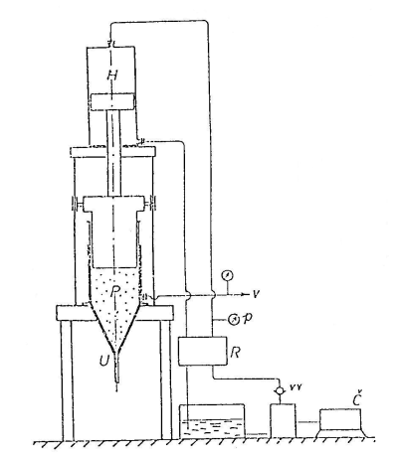
Tlačení pístovými lisy
K tažení tenkostěnných trubic s tyčí malých průměrů se používá v elektrokeramice pístových lisů s hydraulickým posunem pístu
Periodicky pracující lis
Uspořádání částic směsi probíhá ve směru lisovací síly a vede ke zvýšení objemové hmotnosti výlisku

Slide 27
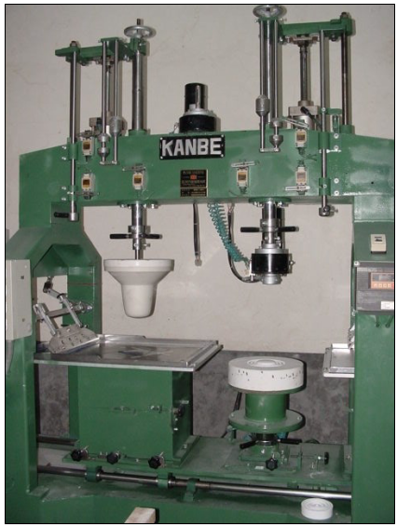
Točení
Klasický způsob keramického tvarování při němž je plastické těsto v otáčivém pohybu a tvar je mu dodáván buď rukou, nebo nástrojem → získání rotačního tvaru
  Volné vytáčení – bez použití sádrové formy na hrnčířském kruhu
  Strojní vytáčení – provádí se nejčastěji za použití sádrových forem a odvalovací šablony
Šálkový automat s tlačnou hlavou

